Slide 1
সবাইকে শুভেচ্ছা

Slide 2
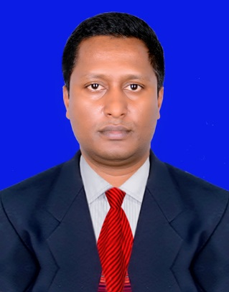
পরিচিতি
শিক্ষক পরিচিতি
নামঃ মোঃ নুরুল ইসলাম
পদবীঃ প্রভাষক (অর্থনীতি)
প্রতিষ্ঠানঃ কোচাশহর শিল্পনগরী কলেজ ও গবেষণা কেন্দ্র
মোবাইল নং-০১৭৩৮-৬৭৬৭৬৭
পাঠ পরিচিতি
শ্রেণীঃ দ্বাদশ
বিষয়ঃ অর্থনীতি
অধ্যায়ঃ বাজার
সময়ঃ ৫০ মিনিট
তারিখঃ ০৬/০৬/২০২১

Slide 3
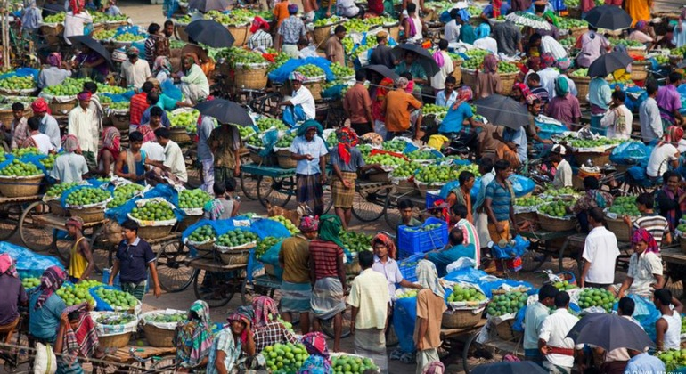
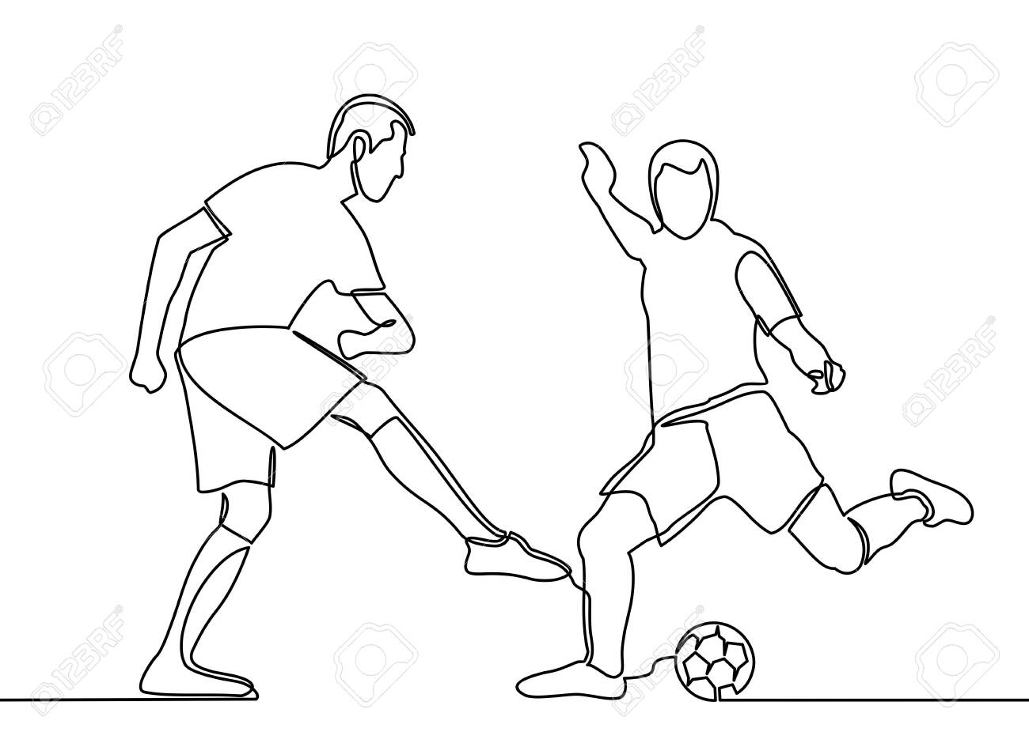
ছবির দিকে তাকাও
ছবি দ্বারা কি বোঝানো হয়েছে?
পূর্ণ প্রতিযোগিতামূলক বাজার

Slide 4
আজকের পাঠ
পূর্ণ প্রতিযোগিতামূলক বাজার

Slide 5
শিখনফল
বাজার সম্পর্কে অর্থনীতির ধারণা ব্যাখ্যা করতে পারবে;
পূর্ণ প্রতিযোগিতামূলক বাজারের বৈশিষ্ট্য ব্যাখ্যা করতে পারবে;
পূর্ণ প্রতিযোগিতামূলক বাজারের ধারণা টি লেখচিত্রের মাধ্যমে ব্যাখ্যা করতে পারবে;

Slide 6
পাঠ আলোচনা
বাজার:
অর্থনীতিতে কোন নির্দিষ্ট দ্রব্যসামগ্রীর জন্য ক্রেতা ও বিক্রেতার মধ্যে দরকষাকষি এর মাধ্যমে একটি নির্দিষ্ট মূল্য স্থির হওয়ার প্রক্রিয়াকে বাজার বলা হয়।

Slide 7
পূর্ণ প্রতিযোগিতামূলক বাজার:
যে বাজারে অসংখ্য ক্রেতা বিক্রেতা সমজাতীয় পণ্য বাজারে নির্ধারিত দামে ক্রয় বিক্রয়ে লিপ্ত হয় এবং উক্ত বাজারে প্রবেশ ও প্রস্থানে কোনো বাধা থাকে না এরূপ বাজারকে পূর্ণ প্রতিযোগিতামূলক বাজার বলে।

Slide 8
পূর্ণ প্রতিযোগিতামূলক বাজারের বৈশিষ্ট্য:
বহুসংখ্যক বিক্রেতাঃ
বহুসংখ্যক ক্রেতাঃ
দ্রব্যের সমজাতীয়তাঃ
উৎপাদনের পুরনো গতিশীলতাঃ
বাজারে প্রবেশের স্বাধীনতাঃ

Slide 9
দাম সম্বন্ধে পূর্ণ জ্ঞানঃ
পরিবহন ব্যয় নেইঃ
মুনাফা অর্জনঃ
একদামে দ্রব্য ক্রয়-বিক্রয়ঃ
ভারসাম্যের শর্তঃ
ক্রেতার আচরণঃ

Slide 10
দাম ও চাহিদা রেখা চিত্রঃ
দাম
Y
P_{O}
P=AR=MR=D
Q উৎপাদনের পরিমান
O

Slide 11
মূল্যায়ন
দাম রেখার আকৃতি কেমন হয়?
উত্তরঃ ভুমি অক্ষের সমান্তরাল হয়।
পূর্ণ প্রতিযোগিতামূলক বাজারে ভারসাম্যের শর্ত কয়টি?
উত্তরঃ ২ টি।
পূর্ণ প্রতিযোগিতামূলক বাজারে P, AR, MR, D এর সম্পর্ক কেমন হয়?
উত্তরঃ সমান হয়।

Slide 12
দলীয় কাজ
পূর্ণ প্রতিযোগিতামূলক বাজারে বিক্রয় হয় এমন কয়েকটি পণ্যের একটি তালিকা তৈরি করোঃ
উত্তরঃ চাল, ডাল, মাছের বাজার ইত্যাদি।

Slide 13
বাড়ীর কাজ
পূর্ণ প্রতিযোগিতামূলক বাজারে ভারসাম্যের শর্ত ২টি মূখস্ত করে আসবে।

Slide 14
ধন্যবাদ

